Slide 1
İlkokul Mahremiyet Eğitimi

Slide 2
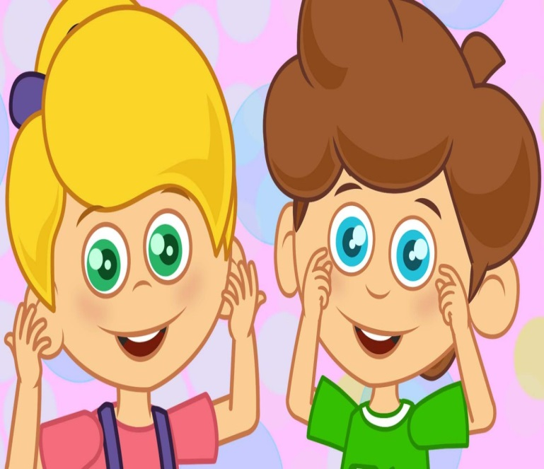
Merhaba Arkadaşlar Şimdi sizlerle hem çok önemli şeyler öğreneceğiz hem de çok eğleneceğiz. Hazırsak başlayalım.

Slide 3
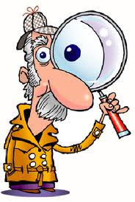
Şunları öğreneceğiz:
İyi Dokunuş nedir?
Kötü Dokunuş nedir?
Özel Yerlerimiz nerelerdir?
Bunlarla ilgili bilmemiz ve yapmamız gerekenler.

Slide 4
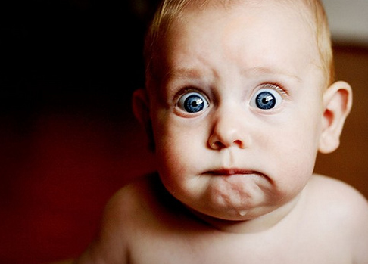
TEHLİKE NEDİR?

Slide 5
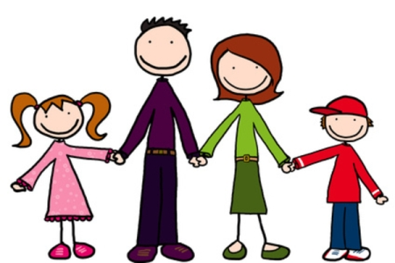
GÜVEN NEDİR?

Slide 6
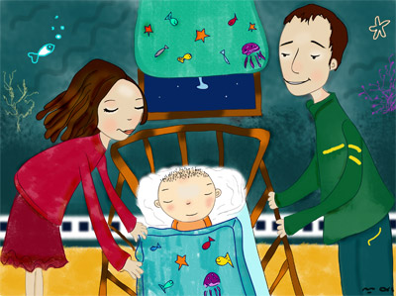
İYİ DOKUNUŞLAR
Kendimizi iyi hissettirir. Annemiz, babamız gibi güvendiğimiz ve sevdiğimiz insanlar bize dokunur.
El sıkışma, iyi geceler öpücüğü, sarılma iyi dokunuşlara örnek verilebilir.

Slide 7
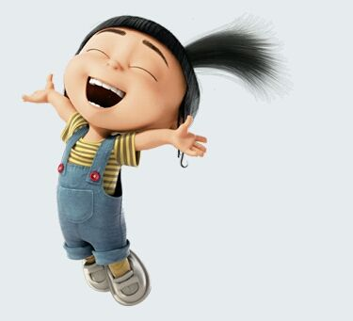
İyi dokunuşlar mutlu, huzurlu ve güvende hissettirir.

Slide 8
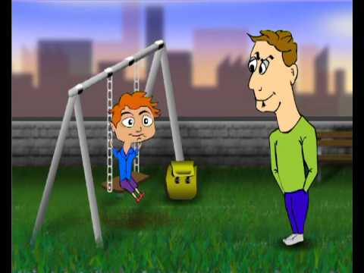
KÖTÜ DOKUNUŞLAR
Bize kendimizi kötü hissettirir, hoşlanmadığımız her dokunuş kötü dokunuştur.
Bazı kötü dokunuşlar vurma gibi acıtmaz. Ama hoşlanmadığın her dokunuş kötü dokunuştur.
Vurmak bir çeşit kötü dokunuştur.

Slide 9
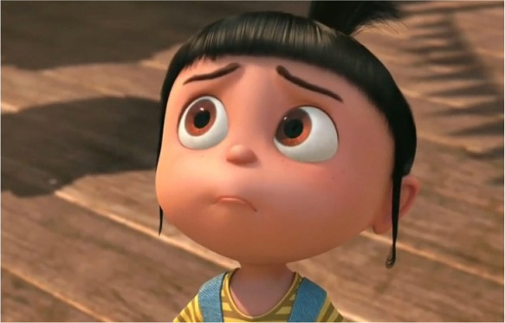
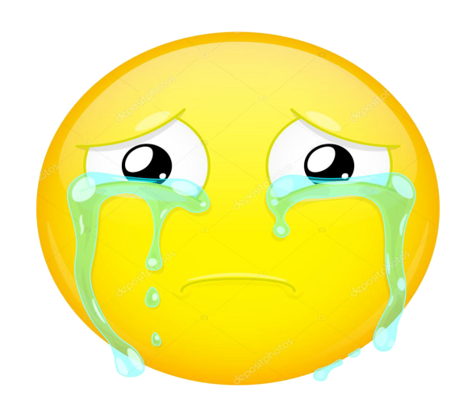
Kötü dokunuşlar kızgın, korkmuş, kafası karışık, üzgün hissetmemize yol açabilir .

Slide 10
Hoşlanmadığın her dokunuş kötü dokunuştur.
Canını acıtmasa da!
Sana hoşlanmadığın bir şekilde dokunan kişi, sana böyle dokunmayı hemen durdurmalıdır!

Slide 11
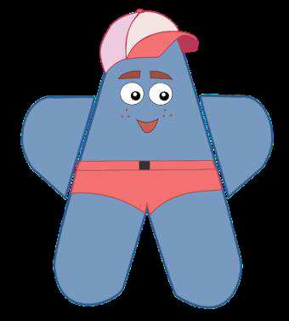
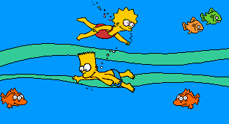
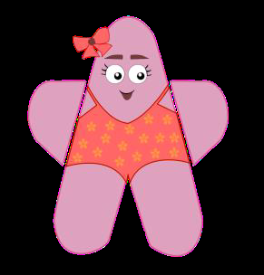
ÖZEL YERLERİMİZ
Vücudumuzda özel yerlerimiz bulunur. Bu yerler mayomuzun kapattığı yerlerdir!

Slide 12
Hiç kimse senden kendi özel yerlerine bakmanı ya da dokunmanı istememeli!
Hiç kimse senin özel yerlerine bakmamalı ve dokunmamalı, seni seven kişiler dahil!

Slide 13
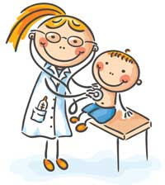
Özel Dokunuşlar: Bazı büyükler bir çocuğun özel yerlerine bazı durumlarda bakabilir ya da dokunabilir
Peki bu büyükler kimler mi?
Mesela annen, baban, doktor veya hemşire olabilir.
Ancak senden İZİN almak şartıyla!

Slide 14
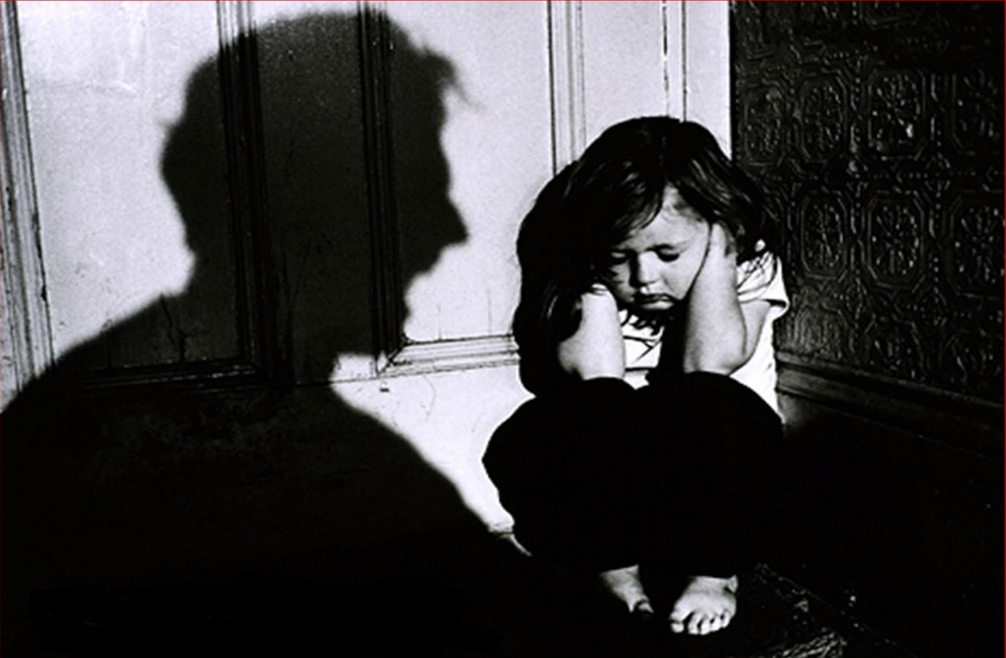
EĞER KÖTÜ BİR DOKUNUŞ YA DA BAKIŞLA KARŞILAŞIRSAN NE YAPMAN GEREKİYOR ?

Slide 15
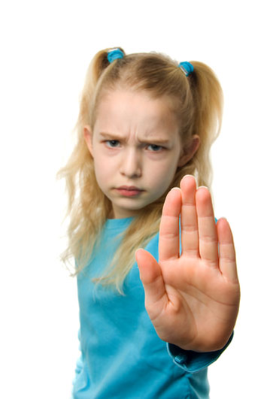
HAYIR DE!
Eğer kötü bir dokunuş veya bakışla karşılaşırsan HAYIR DE!
1. HAYIR DE!
2. UZAKLAŞ
3. GÜVENDİĞİN BİR BÜYÜĞE SÖYLE
4. BİRİSİ SENİ DİNLEYENE KADAR SÖYLEMEYE DEVAM ET.

Slide 16
BİRİ SİZİN YANINIZDA SOYUNMAYA KALKARSA UYARIN, BULUNDUĞUNUZ YERİ TERK EDİN
ARKADAŞLARINIZ DA ÖZEL BÖLGENİZE DOKUNURSA UYARIN, TEKRAR EDERSE ÖĞRETMENE SÖYLEYİN.

Slide 17
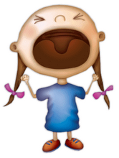
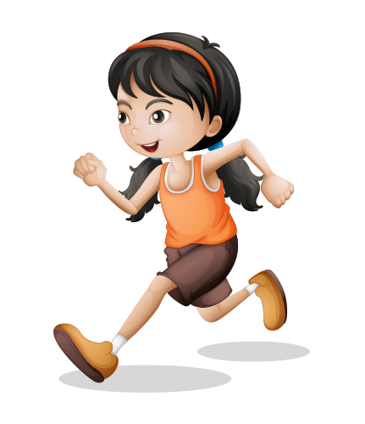
Eğer birisi size dokunuşlarının bir sır olduğunu söylerse, yada onun özel yerlerine dokunmazsanız kötü çocuk olacağınızı söylerse ya da sizi anne babanıza söylemekle tehdit ederse;
Hayır, ben böyle sırları sevmem de,
Devam etmeye kalkarsa ‘HAYIR’ diye bağır,
Oradan hemen uzaklaş,
Hemen güvendiğin bir büyüğe bu durumu anlat.

Slide 18
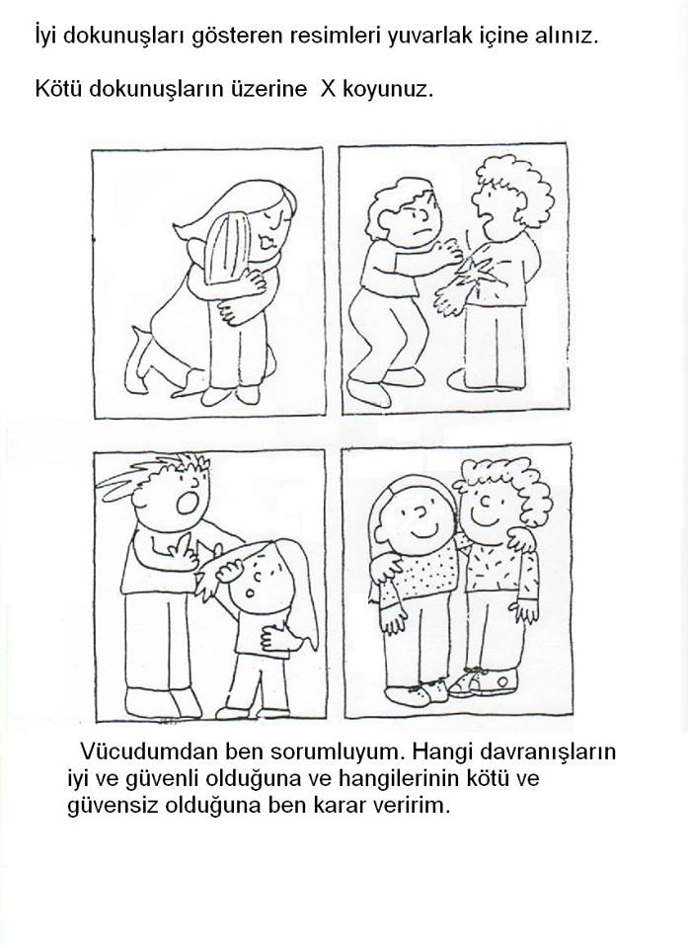

Slide 19
İstemediğin hiçbir şeyi kimse sana yapamaz, dokunamaz, akrabaların olsa dahi!
Kötü dokunuş ve bakışlar asla bir çocuğun suçu değildir .
Hiç kimse bir çocuktan kötü bir sır saklamasını isteyemez .

